Slide 1


TRƯỜNG TIỂU HỌC SỐ 2 CÁT TRINH
MÔN: TIẾNG VIỆT
BÀI ĐỌC 2 : LÊN RẪY

Slide 2



Slide 3
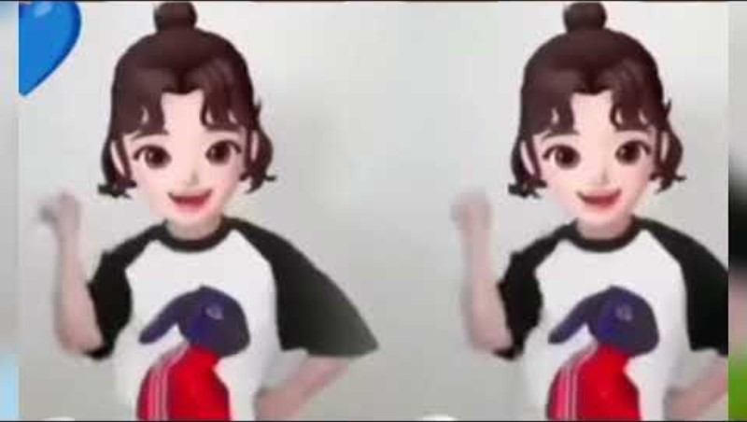

Slide 4


TIẾNG VIỆT
Bài đọc 2:
Lên rẫy

Slide 5



1
LUYỆN ĐỌC THÀNH TIẾNG

Slide 6
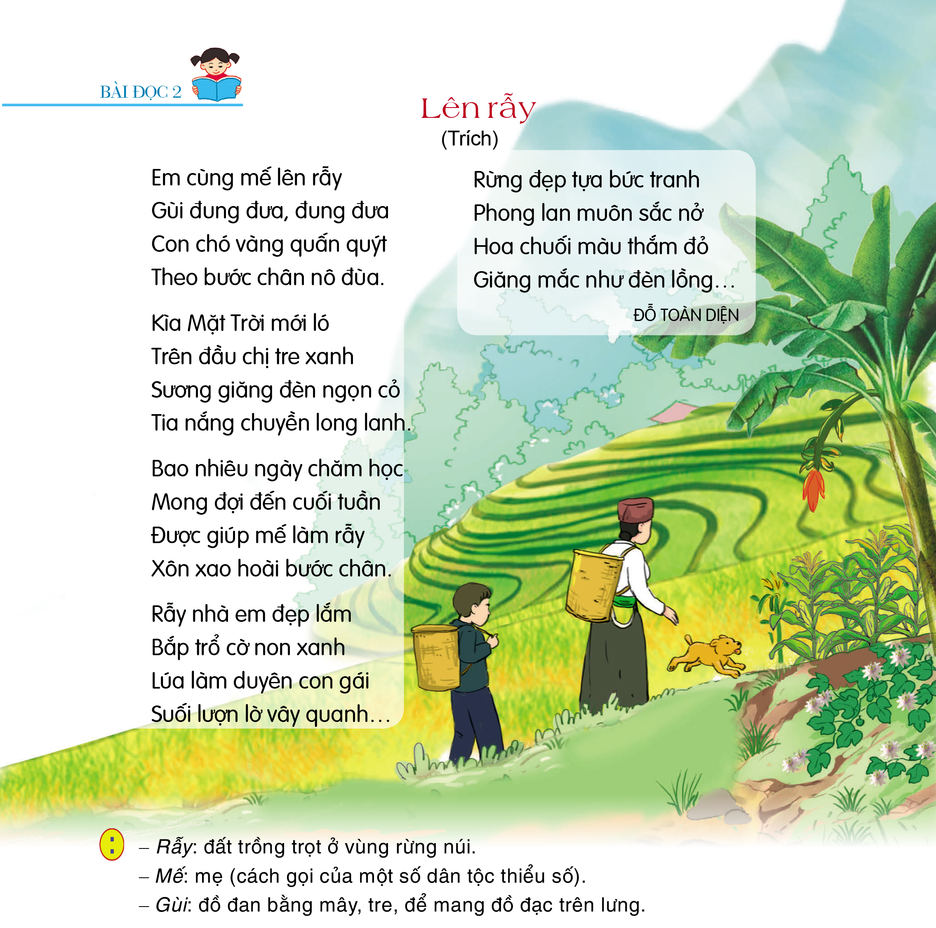

Slide 7
Bài đọc chia làm 5 khổ:
Khổ 1: Từ đầu .... Theo bước chân nô đùa?
Khổ 2: Tiếp theo... Tia nắng chuyền long lanh.
Khổ 3: Tiếp theo ... Xôn xao hoài bước chân.
Khổ 4: Tiếp theo ... Suối lượn lờ vây quanh .
Khổ 5: Còn lại

Slide 8





LUYỆN ĐỌC THEO NHÓM

Slide 9
Luyện đọc từ khó

Slide 10


/
Ngắt, nghỉ nhịp thơ:
Kìa Mặt Trời mới ló
Trên đầu chị tre xanh
Sương giăng đèn ngọn cỏ
Tia nắng chuyền long lanh.
Ngắt, nghỉ nhịp thơ:
Kìa /Mặt Trời mới ló//
Trên đầu/chị tre xanh//
Sương/giăng đèn ngọn cỏ//
Tia nắng/chuyền long lanh.//

Slide 11



GIẢI NGHĨA TỪ KHÓ
Rẫy: đất trồng trọt ở vùng rừng núi.
Mế: mẹ (cách gọi của một số dân tộc thiểu số).
Gùi: đồ đan bằng mây, tre, để mang đồ đạc trên lưng.

Slide 12
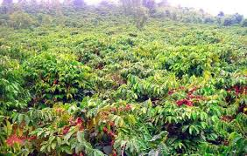
GIẢI NGHĨA TỪ KHÓ

Slide 13
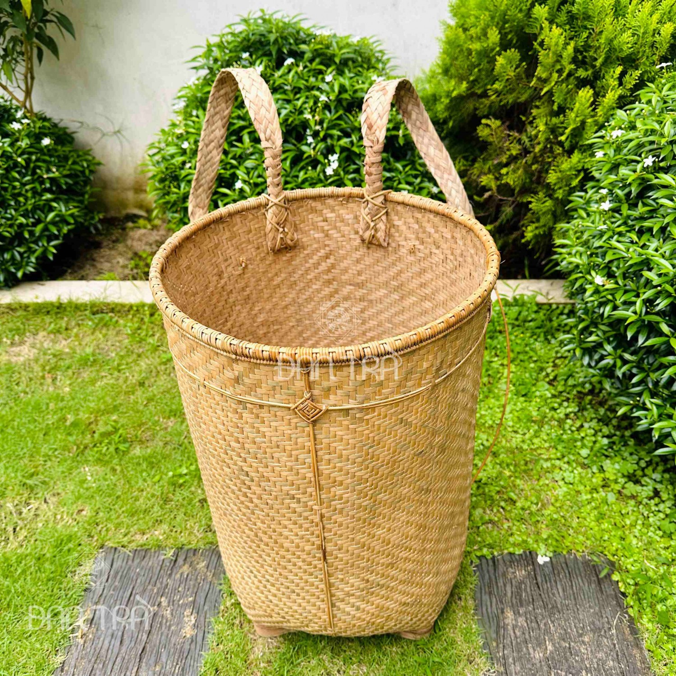
GIẢI NGHĨA TỪ KHÓ

Slide 15

ĐỌC HIỂU

Slide 16
1. Bài thơ là lời của ai? Bạn ấy đi đâu?
2. Cảnh vật thiên nhiên trên đường đi đẹp như thế nào?
3. Tìm những từ ngữ thể hiện cảm xúc của bạn nhỏ khi được giúp mế làm rẫy?
4. Vẻ đẹp của rẫy và khu rừng được tác giả miêu tả qua những hình ảnh nào?
5. Em có cảm nghĩ gì về bạn nhỏ trong bài thơ?

Slide 17


Slide 19
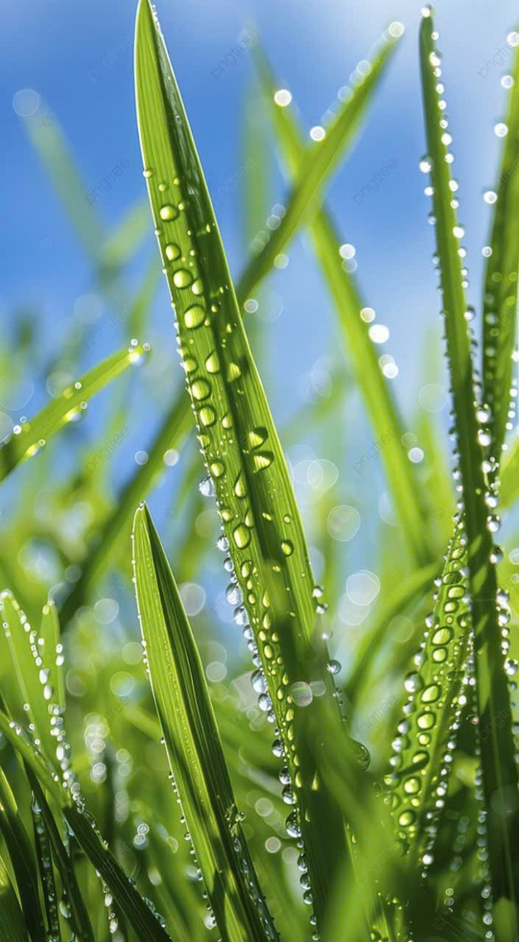

Slide 21
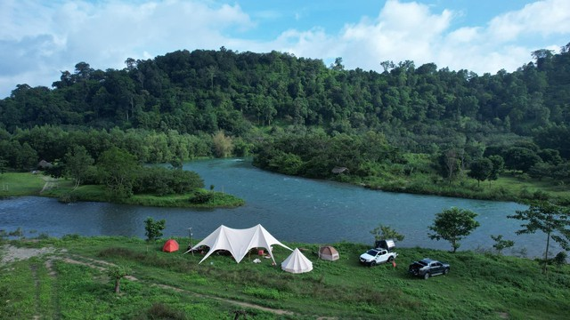

Slide 23
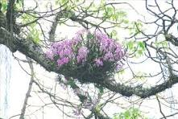

Slide 24


Slide 25

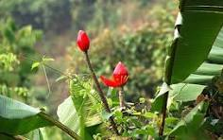

Slide 27
Nội dung bài:
Miêu tả cảnh thiên nhiên tươi đẹp và bạn nhỏ chăm chỉ học tập, lao động.

Slide 28
LUYỆN ĐỌC DIỄN CẢM

Slide 29
Ngắt, nghỉ, nhấn giọng :
Rẫy nhà em đẹp lắm
Bắp trổ cờ non xanh
Lúa làm duyên con gái
Suối lượn lờ vây quanh….
Rừng đẹp tựa bức tranh
Phong lan muôn sắc nở
Hoa chuối màu thắm đỏ
Giăng mắc như đèn lồng.

Slide 30
Rẫy nhà em/ đẹp lắm//
Bắp trổ cờ/ non xanh//
Lúa/ làm duyên con gái//
Suối lượn lờ/ vây quanh…//
Rừng/ đẹp tựa bức tranh//
Phong lan/ muôn sắc nở//
Hoa chuối/ màu thắm đỏ//
Giăng mắc/ như đèn lồng.//

Slide 31
Học thuộc lòng 4 khổ thơ đầu.

Slide 32
VẬN DỤNG
- Qua bài thơ, em thấy cảnh thiên nhiên Việt Nam như thế nào?

Slide 33
VẬN DỤNG
- Qua bài thơ, em học được bạn nhỏ những gì?

Slide 34
VẬN DỤNG
- Kể những việc em đã làm giúp đỡ cha mẹ, ông bà??

Slide 35
Chúc các em học tốt!

